Slide 1
第二部分第六章
表单中的事件脚本

Slide 2
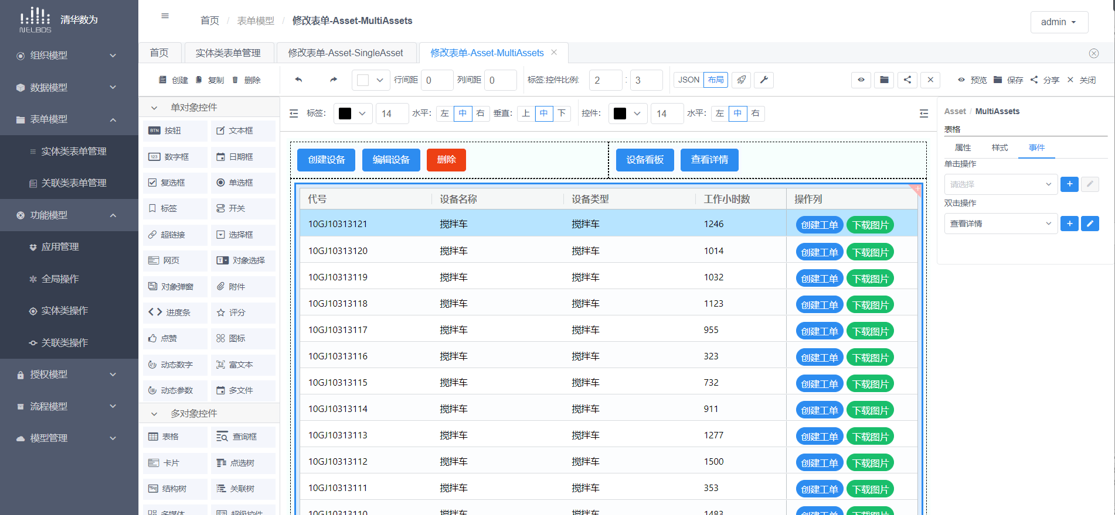
访问
表格控件支持的事件类型
表格类型控件

Slide 3
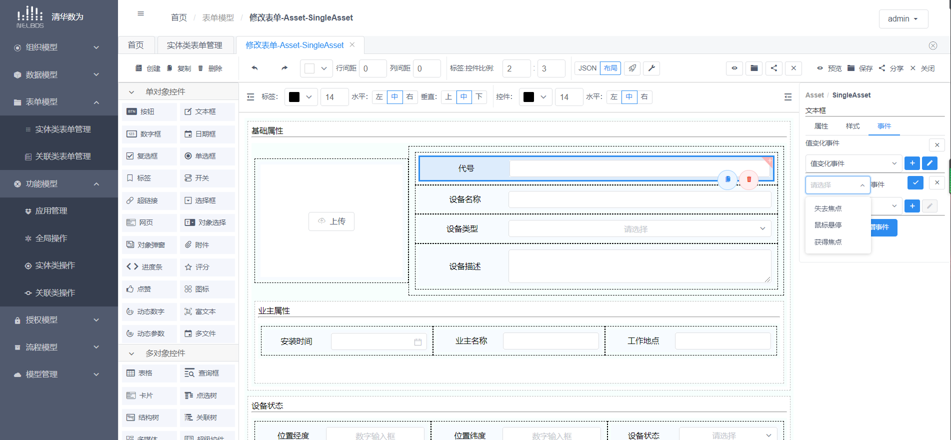
访问
文本类型控件
文本控件支持事件类型

Slide 4
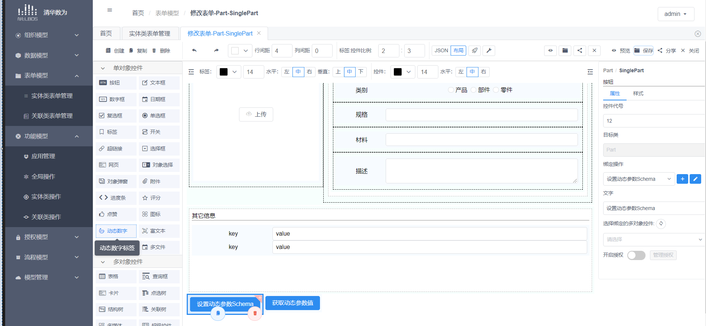
访问
推拽进表单的动态参数控件
动态参数控件
设置动态参数控件的页面元素schema构成
获取动态参数控件渲染后界面录入值并脚本后续处理

Slide 5
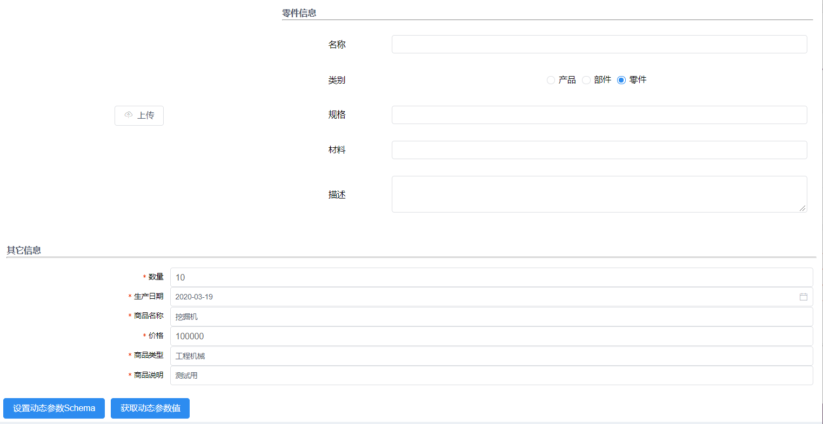
访问
动态参数表单控件通过setValue(formSchema)调用后即时渲染出如下显示
可通过该操作脚本(getValue())获取录入的对象数据

Slide 6
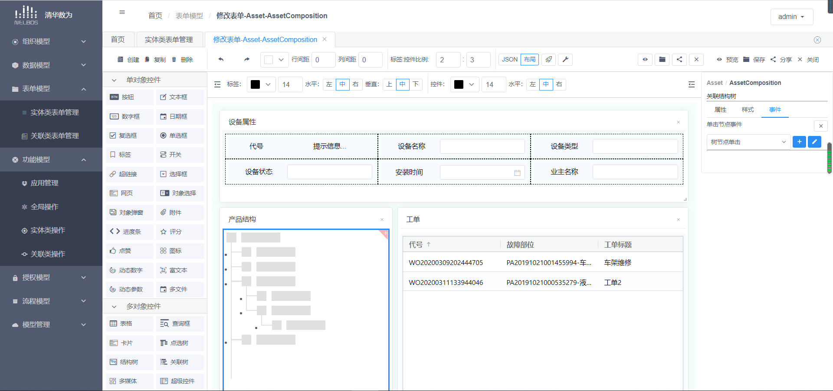
访问
产品结构树的
单击节点事件
通过树节点选择事件脚本实现右侧工单列表根据左侧所选零部件进行过滤显示

Slide 7
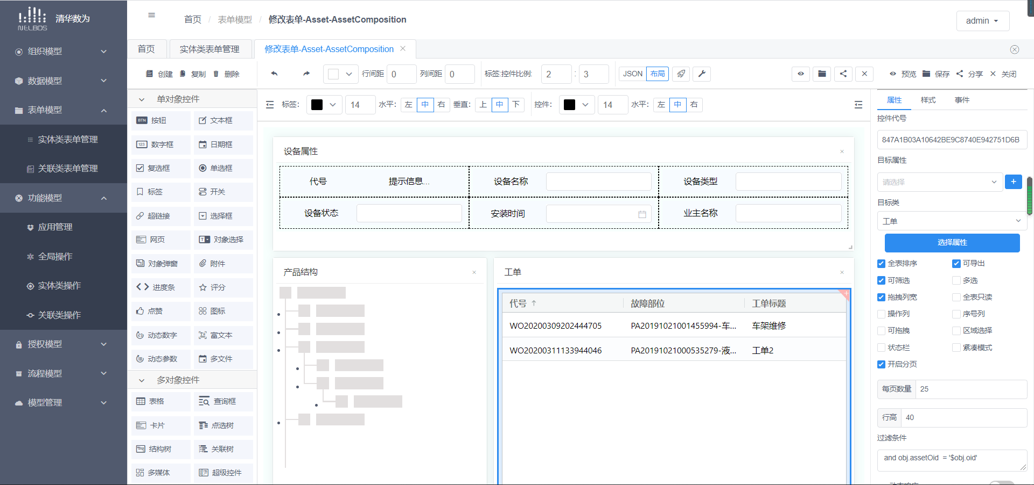
访问
2-部位的选择（树节点选择事件）补充了右侧工单列表过滤条件
1.工单列表默认过滤仅针对当前设备

Slide 8
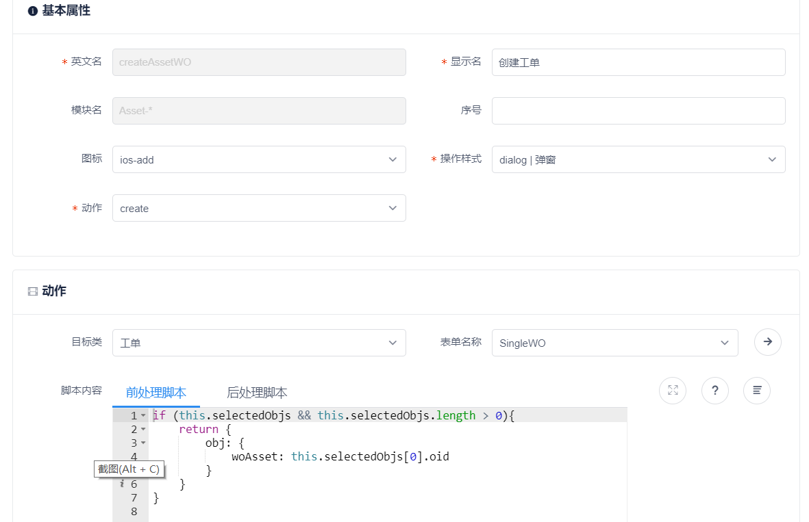
访问
将当前设备对象oid通过前处理脚本传递到创建工单弹窗中，并初始化新工单对象的“故障设备”属性

